Slide 1
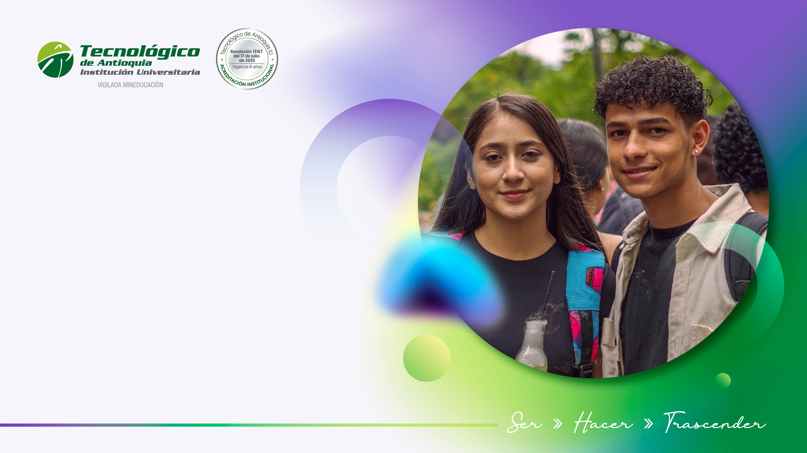
DESARROLLO DE UNA APLICACIÓN WEB PARA EL FOMENTO DE LA ADOPCIÓN RESPONSABLE Y MEJORA DEL BIENESTAR ANIMAL EN MEDELLÍN
Nombre integrantes:
Narhen Diaz Sanchez
Jorge Andrés Cataño
Asesores:
Juan Pablo Vélez Uribe
Medellín, 5 de junio de 2024.

Slide 2
AGENDA
Definición del problema
Justificación
Objetivos
Antecedentes / Marco Teórico
Metodología
Desarrollo de Objetivos
Resultados
Impacto Esperado
Conclusiones
Trabajo Futuro
Referencias

Slide 3
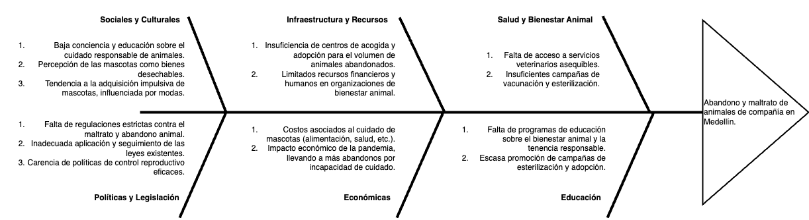
Presentación
DEFINICIÓN DEL PROBLEMA
Problema | Consecuencias
Abandono y maltrato animal | Afecta el bienestar de perros sin hogar y el equilibrio comunitario
Animales abandonados en calles y parques | Refleja falta de responsabilidad y conciencia en cuidado animal
 | Riesgos para la salud pública y la seguridad

Slide 4
Presentación
JUSTIFICACIÓN​
¿Qué?
Desarrollo de una aplicación web para facilitar la adopción responsable de perros y gatos en Medellín.
¿Para Qué?
Abordar la problemática del abandono y maltrato animal.
Mejorar el bienestar de los animales.
Reducir riesgos para la salud pública y la seguridad.
Promover una cultura de adopción responsable.
Fomentar la educación sobre el cuidado adecuado de las mascotas.
¿Cómo?
Conectar a organizaciones de rescate animal con adoptantes potenciales.
Implementar una herramienta tecnológica eficiente.
Agilizar y promover el proceso de adopción.
Desarrollar estrategias de sensibilización y educación.
Facilitar recursos educativos sobre la adopción responsable y el bienestar animal.
Crear una plataforma que sirva como puente entre los animales en situación de vulnerabilidad y las personas interesadas en adoptar.

Slide 5
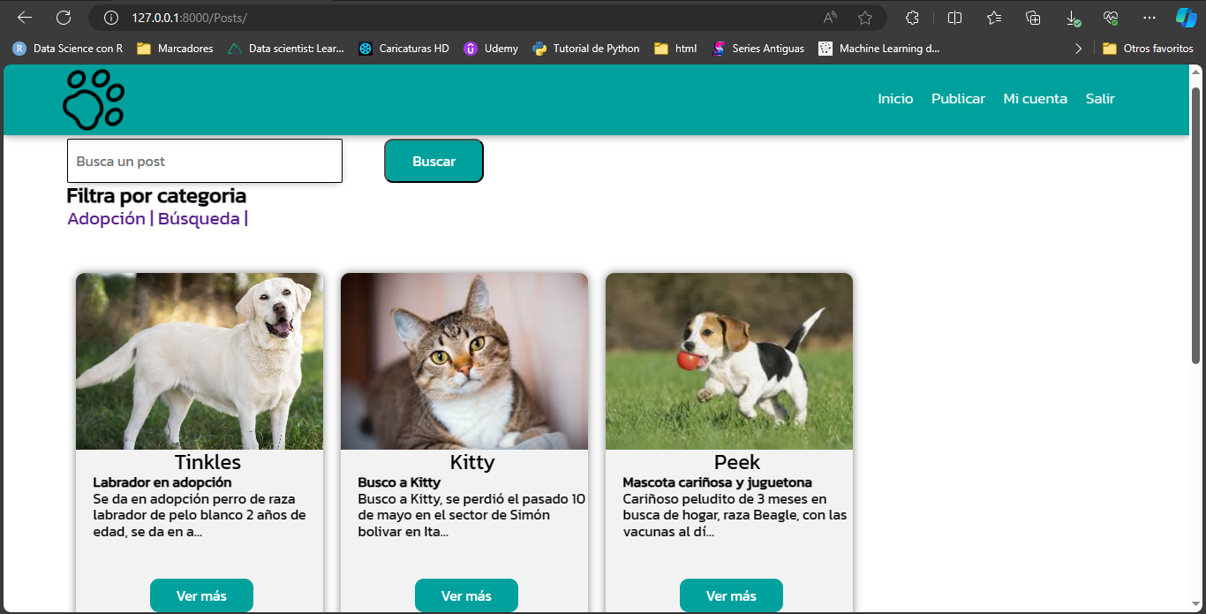
Presentación
OBJETIVO GENERAL​
Desarrollar una aplicación web que fomente la adopción responsable de perros y gatos en Medellín.

Slide 6
Presentación
OBJETIVOS ESPECÍFICOS​
Identificar las necesidades y preferencias de los usuarios potenciales de la aplicación web.
Desarrollar contenidos educativos que promuevan el bienestar animal, la adopción responsable y el cuidado adecuado de las mascotas.
Implementar funcionalidades de interacción y colaboración dentro de la aplicación web.
Desarrollar el código fuente para una aplicación web que agilice la adopción de perros y gatos en Medellín.
Diseñar una interfaz gráfica intuitiva y atractiva para la aplicación web.
Optimizar los elementos técnicos de la aplicación web.

Slide 7
Presentación
ANTECEDENTES
Título del Estudio | Qué se encontró
Aplicación Móvil para Adopción de Mascotas Abandonadas 'Peluditos.com' (Méndez Melo et al., 2019) | Se encontró que la aplicación puede servir como un puente efectivo entre las mascotas abandonadas y posibles adoptantes, promoviendo así la adopción y contribuyendo al bienestar animal.
Aplicativo web para el apoyo de fundaciones en los procesos de adopción animal en la ciudad de Bogotá (Pimienta Gómez et al., 2021) | Se encontró que el aplicativo facilita significativamente la gestión y el control de la información y las actividades de las fundaciones, además de agilizar el proceso de adopción para los usuarios.
Desarrollo de una Aplicación Web Basado en un Enfoque de Procesos de Adopción, Donación, Esterilización para Mejorar la Calidad de Vida de los Animales Domésticos en la Zona Alto Magdalena (Ortiz Díaz & Díaz Moreno, 2021) | Se encontró que la aplicación proporciona una gestión eficiente y un seguimiento detallado de cada animal, mejorando significativamente la calidad de vida de los animales y la operación de los albergues.
Desarrollo de una aplicación web para adoptar perros y gatos (Borja Machín Morera, 2022) | Se encontró que la aplicación podría aumentar significativamente las tasas de adopción, proveyendo a la vez una herramienta valiosa para las protectoras.
Aplicación para la gestión integral de adopciones de mascotas en la ciudad de Quito (Martínez et al., 2020) | Se encontró que la aplicación facilita la promoción de animales disponibles, la gestión de solicitudes de adopción y la interacción con adoptantes potenciales, mejorando la eficiencia del proceso de adopción.

Slide 8
Presentación
MARCO TEÓRICO​
Metodologías Ágiles Utilizadas en el Trabajo
Scrum
Promueve la flexibilidad, colaboración y entrega continua (Arbeláez, 2019): Scrum fue utilizado para gestionar el desarrollo de la aplicación web, permitiendo adaptarse rápidamente a los cambios y mejorar continuamente a través de ciclos iterativos.
Roles:
Product Owner
Scrum Master
Equipo de desarrol
Sprints

Slide 9
Presentación
MARCO TEÓRICO​
CRISP-DM (Cross-Industry Standard Process for Data Mining)
Framework estructurado para proyectos tecnológicos (IBM, 2021): CRISP-DM proporcionó un marco sólido y adaptable que guió el proceso de desarrollo de la aplicación, asegurando una planificación y ejecución ordenadas.
Fases:
Comprensión del negocio: Se identificaron las necesidades y objetivos del proyecto para alinear el desarrollo con el impacto deseado.
Comprensión de los datos: Se recopiló y analizó información sobre los usuarios potenciales y los procesos de adopción para diseñar una aplicación efectiva.
Preparación de los datos: Se estructuraron y prepararon los datos necesarios para el desarrollo y funcionamiento de la aplicación.
Modelado: Se diseñaron y desarrollaron los modelos y algoritmos que impulsan las funcionalidades de la aplicación.
Evaluación: Se evaluaron los modelos y la aplicación en su conjunto para asegurar que cumplieran con los objetivos del proyecto y las expectativas de los usuarios.
Despliegue: Se lanzó la aplicación al público, con planes para su seguimiento y mejora continua.

Slide 10
Presentación
MARCO TEÓRICO​
Tecnologías y Herramientas
Frameworks y Bases de Datos:
Python: Plataforma de desarrollo web dinámica y robusta (Gironés Roig, 2013).
MongoDB: Base de datos NoSQL para datos no estructurados (Gironés Roig, 2013).
Django: Framework para el desarrollo web escrito en Python de código abierto(Gironés Roig, 2013).
Herramientas de Desarrollo:
Git: Control de versiones distribuido (Ibidem).
Visual Studio Code: Editor de código con soporte para múltiples lenguajes (Ibidem).

Slide 11
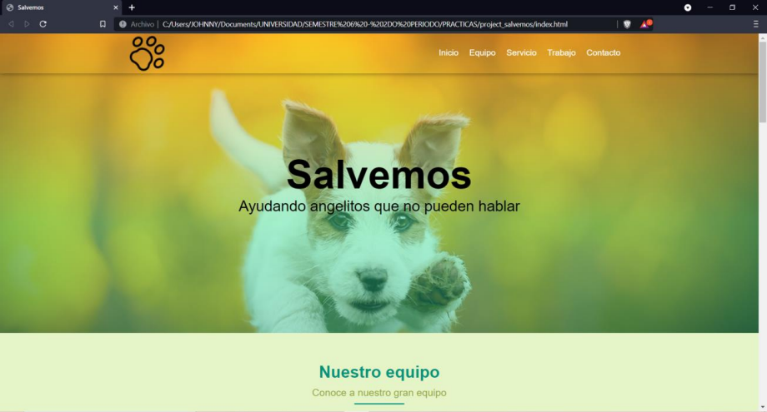
Presentación
MARCO TEÓRICO​
Diseño de UI/UX y Bienestar Animal
Diseño de UI/UX
Fuente: Elaboración propia

Slide 12

Presentación
MARCO TEÓRICO​
Adopción Responsable y Bienestar Animal
Adopción Responsable:
Evaluaciones de hogares
Información sobre cuidado de mascotas
Fuente: Elaboración propia

Slide 13
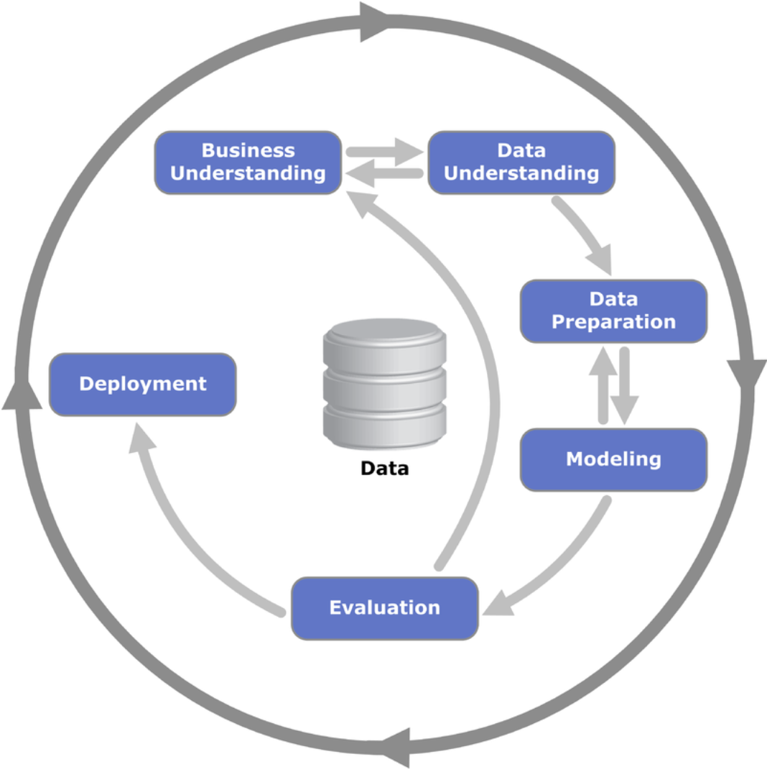
Presentación
METODOLOGÍA​​
La metodología para desarrollar la aplicación web que fomente la adopción responsable de perros y gatos en Medellín combina el modelo CRISP-DM, adaptado al desarrollo de software, con el marco ágil Scrum (Gironés Roig, 2013). Este enfoque robusto y flexible guía todo el proceso del proyecto, desde la comprensión de las necesidades hasta el diseño, implementación y lanzamiento de la aplicación web.
CRISP-DM
Fases:
Comprensión del negocio
Comprensión de los datos
Preparación de los datos
Modelado
Evaluación
Despliegue (Espinosa Zúñiga, 2020)

Slide 14
Presentación
DESARROLLO DE OBJETIVOS​​​
Objetivo 1: Identificar las necesidades y preferencias de los usuarios potenciales de la aplicación web.
Diagrama del Paso a Paso:
Metodología:
Análisis de la experiencia de usuario y revisión de estudios de adopción digital.
Resultados:
Datos clave sobre las preferencias de los usuarios y requisitos funcionales.
Impacto:
Diseño de una aplicación alineada con las necesidades y expectativas de los usuarios.
Fuente: Elaboración propia

Slide 15
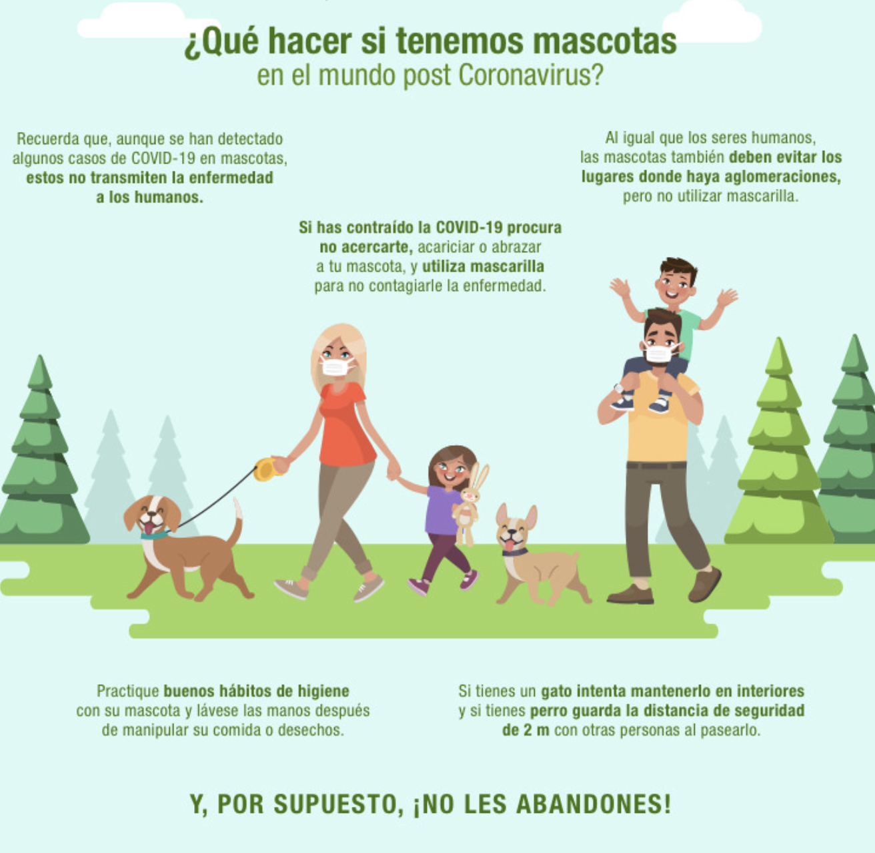
Presentación
DESARROLLO DE OBJETIVOS​​​
Objetivo 2: Desarrollar contenidos educativos que promuevan el bienestar animal, la adopción responsable y el cuidado adecuado de las mascotas.
Diagrama del Paso a Paso:
Metodología:
Creación de artículos educativos basados en investigaciones sobre bienestar animal.
Resultados:
Producción de contenidos educativos accesibles y útiles.
Impacto:
Mayor conciencia y educación sobre la adopción responsable y el cuidado de mascotas en la comunidad.
Fuente: Alcaldía de Medellín (2022)

Slide 16
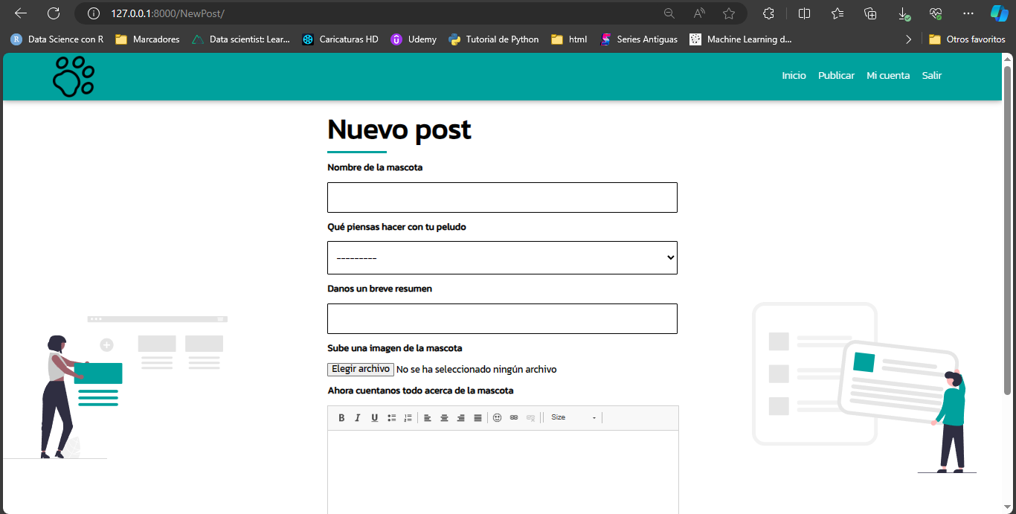
Presentación
DESARROLLO DE OBJETIVOS​​​
Objetivo 3: Implementar funcionalidades de interacción y colaboración dentro de la aplicación web.
Diagrama del Paso a Paso:
Metodología:
Desarrollo de herramientas de comunicación como mensajería y foros.
Resultados:
Funcionalidades que facilitan la interacción entre usuarios y organizaciones de rescate.
Impacto:
Mejora de la experiencia del usuario y éxito en las adopciones mediante una comunidad de apoyo activa.
Fuente: Elaboración propia

Slide 17
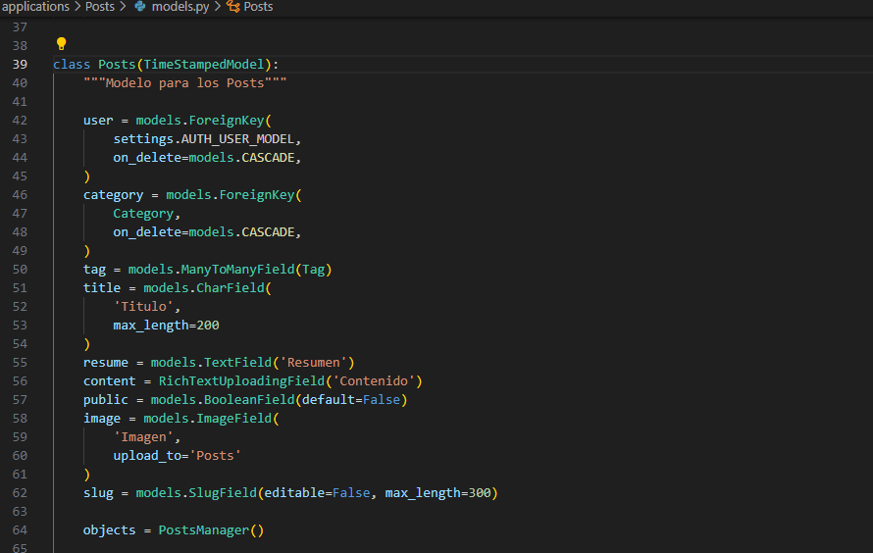
Presentación
DESARROLLO DE OBJETIVOS​​​
Objetivo 4: Desarrollar el código fuente para una aplicación web que agilice la adopción de perros y gatos en Medellín.
Diagrama del Paso a Paso:
Metodología:
Programación con tecnologías robustas como Django y Python.
Resultados:
Código fuente eficiente y funcional.
Impacto:
Aplicación fluida y rápida que facilita el proceso de adopción.
Fuente: Elaboración propia

Slide 18
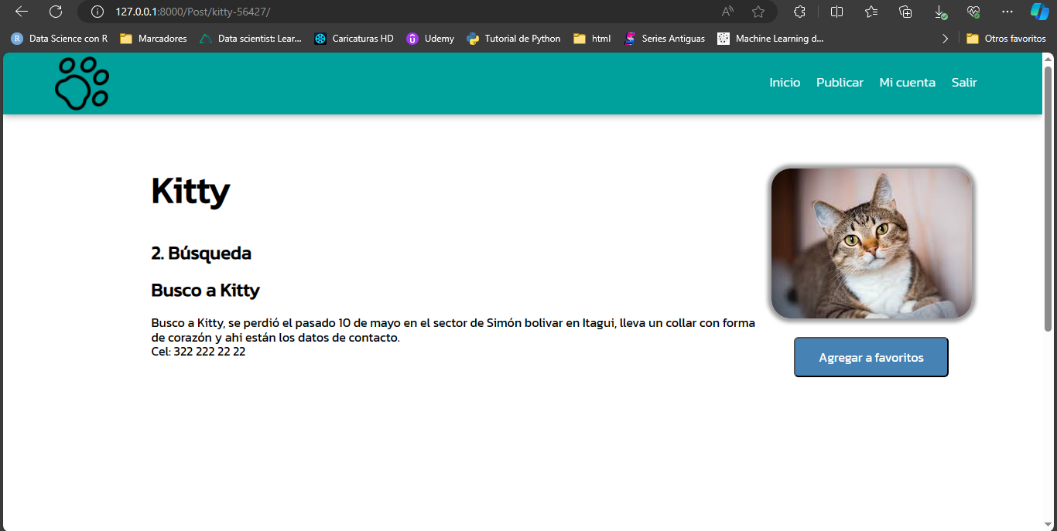
Presentación
DESARROLLO DE OBJETIVOS​​​
Objetivo 5: Diseñar una interfaz gráfica intuitiva y atractiva para la aplicación web.
Diagrama del Paso a Paso:
Metodología:
Diseño centrado en el usuario y pruebas de usabilidad.
Resultados:
Interfaz intuitiva y visualmente agradable.
Impacto:
Aumento de la satisfacción del usuario y facilidad de uso.
Fuente: Elaboración propia

Slide 19
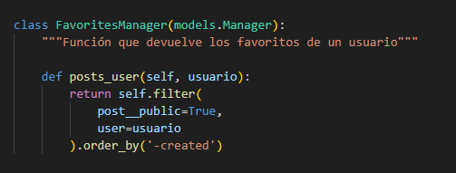
Presentación
DESARROLLO DE OBJETIVOS​​​
Objetivo 6: Optimizar los elementos técnicos de la aplicación web.
Diagrama del Paso a Paso:
Metodología:
Implementación de técnicas de optimización y medidas de seguridad.
Resultados:
Aplicación con tiempos de carga rápidos y datos protegidos.
Impacto:
Mejor rendimiento y confianza del usuario en la seguridad de la aplicación.
Fuente: Elaboración propia

Slide 20
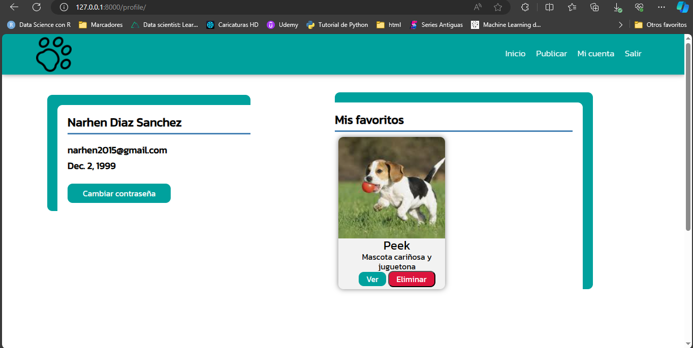
Presentación
RESULTADOS​​​
Identificación de Necesidades y Preferencias
Desarrollo de Contenidos Educativos
Implementación de Funcionalidades de Interacción
Desarrollo del Código Fuente
Diseño de Interfaz Gráfica
Optimización Técnica
Resultado Final
Fuente: Elaboración propia

Slide 21
Presentación
CONCLUSIONES​​​
El proyecto "Salvemos" ha demostrado ser una solución efectiva para abordar la problemática del abandono y maltrato de animales de compañía en Medellín, logrando cumplir con los objetivos planteados. Se identificaron claramente las necesidades y preferencias de los usuarios, lo que guio el diseño de una interfaz gráfica intuitiva y atractiva, y permitió desarrollar contenidos educativos que promueven el bienestar animal y la adopción responsable. La implementación de funcionalidades de interacción y colaboración dentro de la aplicación web, junto con el desarrollo del código fuente basado en tecnologías robustas, facilitó una experiencia de usuario fluida y eficiente. Además, la optimización de los elementos técnicos de la aplicación aseguró su sostenibilidad y escalabilidad. En conjunto, estos logros contribuyeron significativamente a fomentar la adopción responsable de perros y gatos, educando y sensibilizando a la comunidad, y mejorando el bienestar animal en Medellín.

Slide 22
Presentación
TRABAJO FUTURO​​​
Ampliación Geográfica
Extender la cobertura de la aplicación a otros municipios y regiones.
Facilitar colaboraciones con más organizaciones de rescate y refugios.
Integración de IA y Aprendizaje Automático
Mejorar la personalización y eficiencia mediante algoritmos de recomendación.
Identificar patrones y predecir tendencias en abandono y adopción de animales.
Desarrollo de Aplicaciones Móviles Nativas
Crear versiones nativas para iOS y Android.
Mejorar la experiencia de usuario con notificaciones push y acceso offline.
Implementación de Seguimiento Post-Adopción
Incluir recordatorios de visitas veterinarias y actualizaciones de vacunas.
Monitorear el bienestar de los animales adoptados.
Colaboraciones Académicas y de Investigación
Realizar estudios continuos sobre el impacto de la adopción responsable.
Utilizar datos para mejorar la aplicación y desarrollar nuevas estrategias.
Campañas Continuas de Sensibilización y Educación
Promover la importancia del cuidado responsable y la esterilización.
Colaborar con medios locales y redes sociales para ampliar el alcance..

Slide 23
Presentación
REFERENCIAS​​​
Alcaldía de Medellín. (2020). Informe sobre el bienestar animal en Medellín. https://www.medellin.gov.co
Arbeláez, P. (2019). Metodologías ágiles en el desarrollo de software. Editorial Tecnológica.
Espinosa Zúñiga, A. (2020). Adaptación de CRISP-DM para el desarrollo de aplicaciones web. Journal of Software Engineering, 15(2), 123-137.
Fundación Affinity. (2022). Guía sobre el bienestar animal y la adopción responsable. https://www.fundacionaffinity.org
Gironés Roig, J. (2013). Diseño y desarrollo de aplicaciones web. Editorial Académica Española.
IBM. (2021). CRISP-DM 1.0: Step-by-step data mining guide. https://www.ibm.com/docs/en/iis/11.7?topic=dm-crisp-10
Méndez Melo, A. C., Villafañe Castaño, A., Martínez España, J., & Criollo, J. A. (2019). Aplicación Móvil para Adopción de Mascotas Abandonadas 'Peluditos.com'. Revista Colombiana de Computación, 12(3), 45-60.
Pimienta Gómez, J. C., Niño Carvajal, G. A., Riscanevo Cotrina, R., & Vanegas Patiño, J. F. (2021). Aplicativo web para el apoyo de fundaciones en los procesos de adopción animal en la ciudad de Bogotá. Revista de Tecnología e Innovación, 8(4), 100-115.
Ortiz Díaz, C. Y., & Díaz Moreno, B. G. (2021). Desarrollo de una Aplicación Web Basado en un Enfoque de Procesos de Adopción, Donación, Esterilización para Mejorar la Calidad de Vida de los Animales Domésticos en la Zona Alto Magdalena. Revista de Ciencias Aplicadas, 10(2), 88-104.
Borja Machín Morera. (2022). Desarrollo de una aplicación web para adoptar perros y gatos. Revista Internacional de Innovación Tecnológica, 14(1), 30-47.

Slide 24


